Slide 1


КОУ РА «СКОШИ для детей с нарушением слуха»
Устный журнал.
«Язык- это душа народа»
20 октября - День алтайского языка
Авторы- составители: Телетова А.Н,Чичканова А.В.- учителя русского чзыка и литературы;
Шодоева Р.А.- методист.

Slide 2
Слово об Алтая
Золотой горой стоящей на равном удалении от четырех океанов, почитая и преклоняясь, издревле нарекают Алтай. Золотой седловиной стоит Алтай на тверди земной, стыкуя собой две половины Великой Степи – мир монголов и тюрков.
Мы алтайский – народ будущего, быть алтайским человеком, быть рожденным на Алтае- это великая гордость и счастье.
Мы обладаем основным жизненным богатством – горы реки, наша Земля, которая является жемчужиной не только Азии, но и всей планеты, и не менее важным потенциалом – духовным.

Slide 3



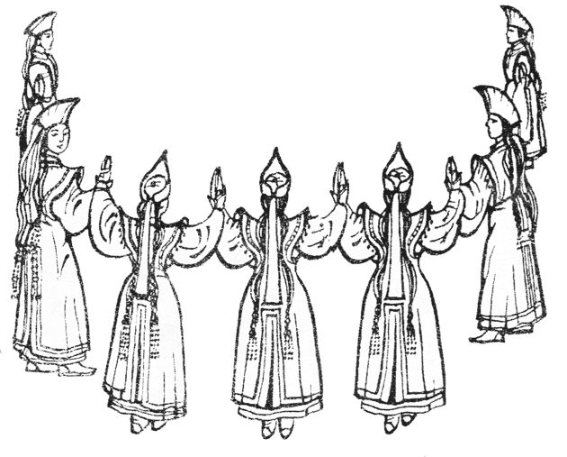
Устный журнал
«Язык это душа народа»
20 октября - День алтайского языка
флаг Республики Алтай
герб Республики Алтай

Slide 4



Подготовка и проведение
Устного журнала
Устный журнал посвящён празднику «День алтайского языка», в ходе которого собирается информация о культурном и духовном наследии алтайского народа.
Для подготовки и проведения устного журнала :
создали редакцию(редколлегию) в составе 5-6 человек;
утвердили редактора журнала;
собирали информацию о развитии алтайского языка и литературы;
работали над сбором достоверной информации об истории народа, этапах развития и становления алтайской литературы;
знакомились с творчеством алтайских поэтов и писателей.

Slide 5


Цель: сохранение, поддержка и развитие алтайского языка как государственного языка Республики Алтай.
Задачи:
формирование научно-теоретического, нестандартного мышления учащихся;
создание ситуации успеха (переживание радости от самостоятельных открытий);
укрепление интереса к предмету на основе межпредметных связей с историей Горного Алтая, биологией, алтайской и русской литературой;
умение вести самостоятельный поиск, анализ, отбор информации, её преобразование, сохранение, передачу и презентацию с помощью технических средств и информационных технологий;
умение работать над коррекцией произношения, расширять активный словарный состав.

Slide 6
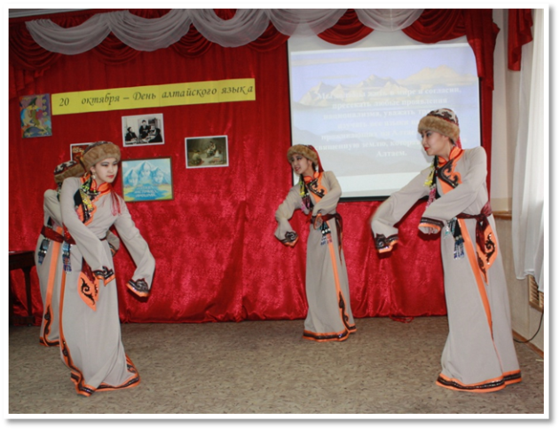
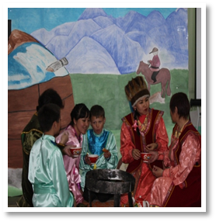
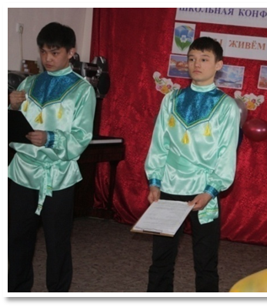
Сценарий Устного журнала
Не зря говорят,
что язык – это душа народа.
Нет языка – нет народа.
По постановлению Государственного Собрания Эл Курултай Республики Алтай 20 октября - в день рождения Лазаря Кокышева считается государственным праздником - Днём алтайского языка.
Государственные языки Республики Алтай - русский и алтайский.
Алтайский язык, наряду с русским, – это неотъемлемая часть культурного наследия народов Республики Алтай, это духовные скрепы, объединяющие людей.

Slide 7
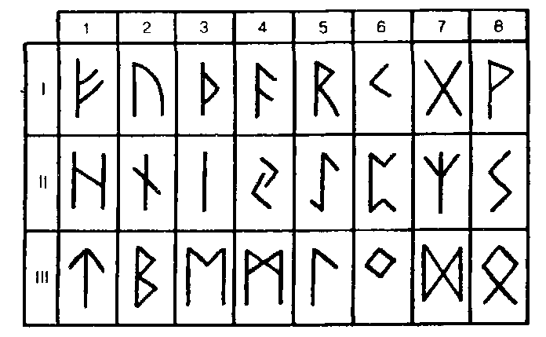
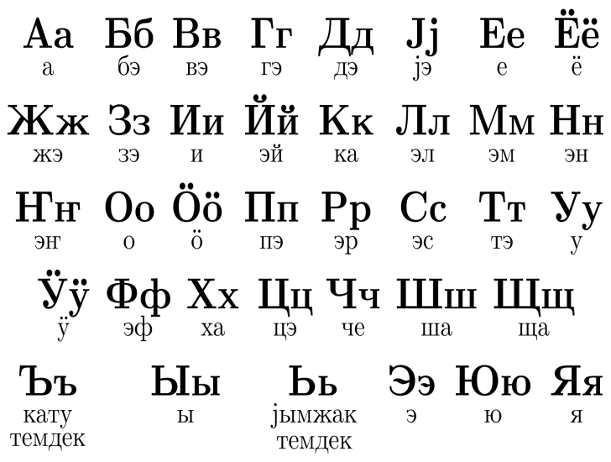
Алтайцы находились в составе могущественного государства – Ойротии ( последнее государство кочевников монголии и тюрков). За всю свою многострадальную историю, алтайский народ не раз подвергался гонениям, нашествиям ворогов. Не один раз судьба народа висела на волоске от смерти. Долгие столетия алтайский язык был засыпан пеплом этих нашествий, была утеряна древнетюркская письменность, но язык не умер.
Современный алтайский алфавит
В 7-8 веках до нашей эры, у тюрков Алтая была своя руническая письменность, основанная на рунах (буквах).

Slide 8
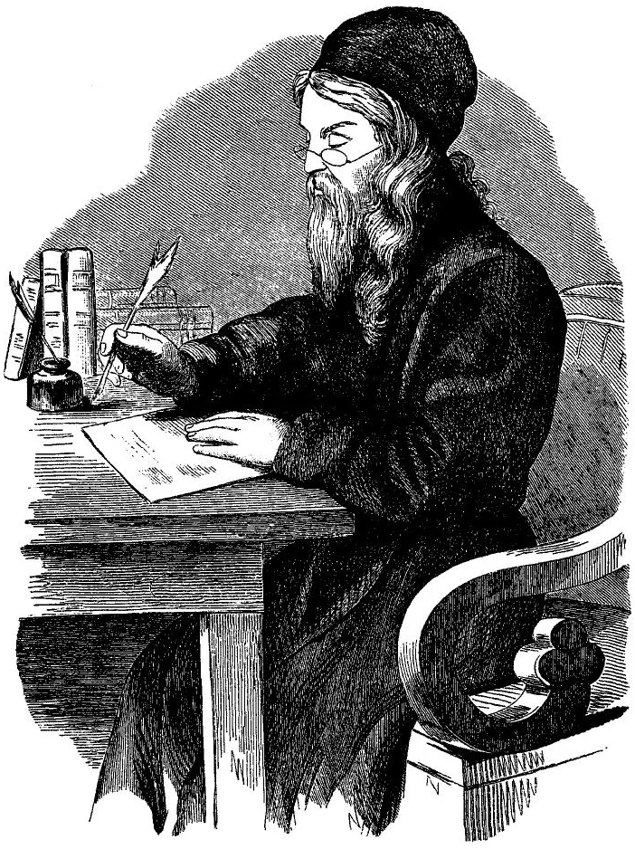
Главные вехи становления языка народа
Войны, нашествия, смена культурных традиций оборвали развитие нашего языка. Надо было изобретать новую грамоту. Пришли русские люди и сказали: « Зачем изобретать новую грамоту? Возьмите у нас, мы поделимся своей грамотой, только приспособьте к звукам своего языка».
Великое начало
Начало алтайской письменности относится к 40-ым годам XIX века, у истоков стоял архимандрит - (настоятель мужского монастыря) Макарий Глухарёв.

Slide 9
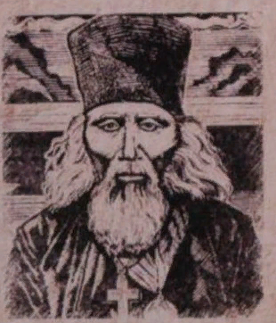

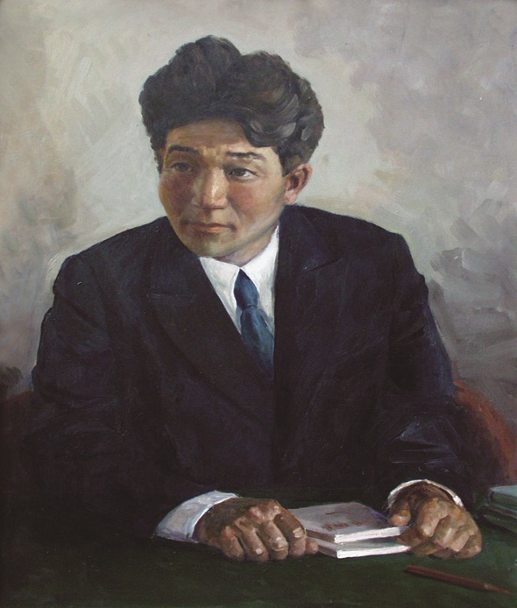
Михаил Чевалков -основоположник алтайской литературы
В 1866 году в Санкт- Петербурге, на алтайском языке выходит первое художественное произведение «Житие Чевалкова».
Павел Кучияк- поэт, прозаик, драматург.
Деятельность Павла Кучияка оставляет яркий след в алтайской литературе.

Slide 10

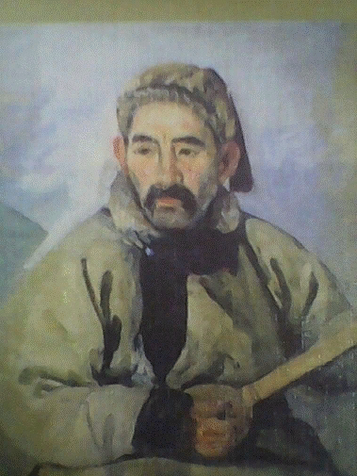
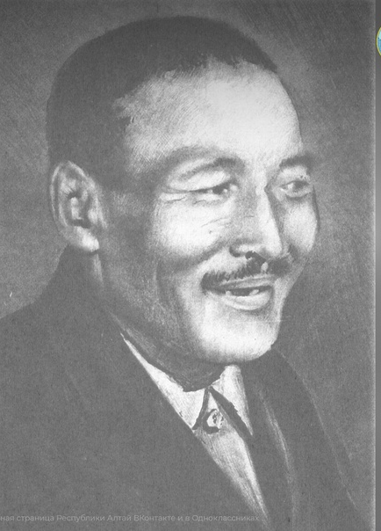
М.В. Мундус-Эдоков - алтайский поэт, писатель, драматург, переводчик. В 20- 30 годы, Мундус –Эдоков сыграл заметную роль в становлении и развитии алтайской художественной литературы.
П.А. Чагат-Строев — алтайский писатель и поэт, один из основателей алтайской советской литературы.
В поэме «Ойгор- баатыр» воспел образ В.Ленина.

Slide 11
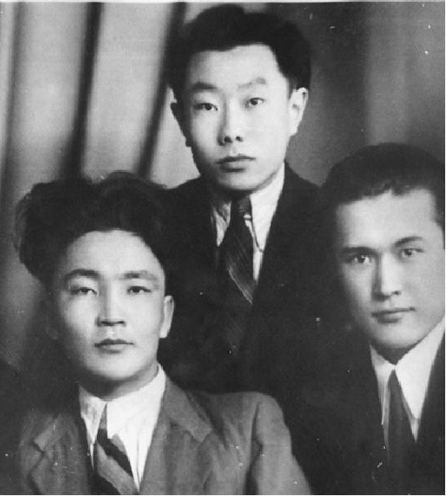
Первые выпускники Литературного института имени Максима Горького
Стремительное развитие алтайской литературы происходит с 1957 года, на родину возвращается первое поколение алтайских поэтов с высшим литературным образованием. Лазарь Кокышев, Аржан Адаров, Эркемен Палкин . Молодые писатели совершают языковую революцию, они - носители новых идей, оживили язык черпая из глубин народной речи.

Slide 12
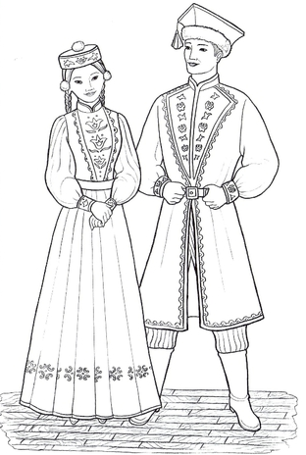
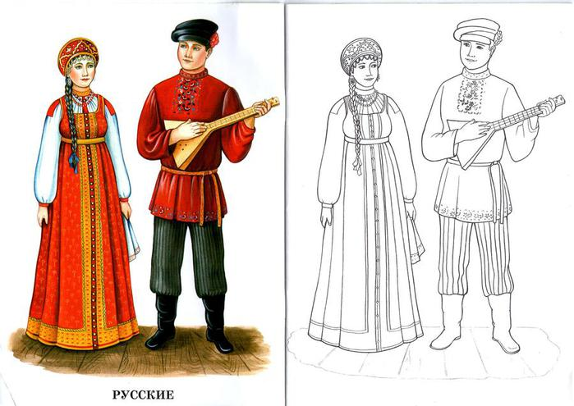
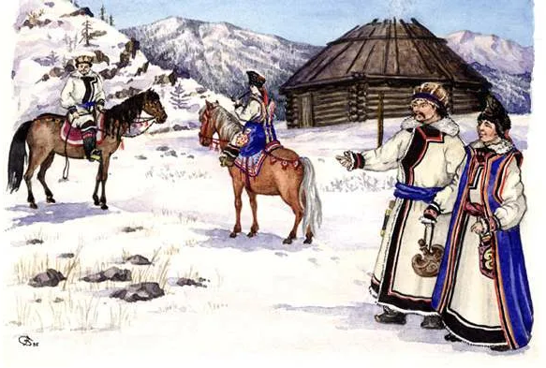
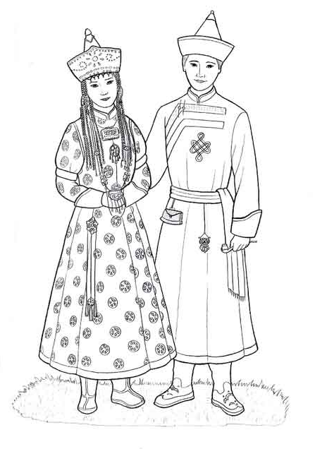
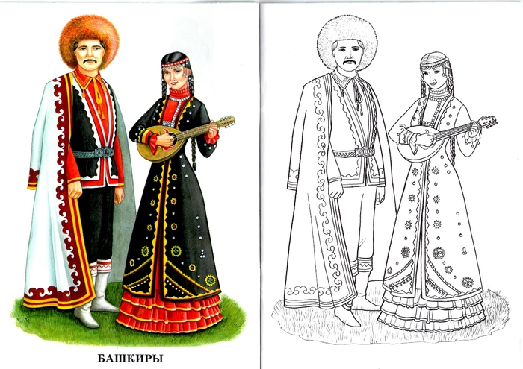
На Алтае живут люди разных национальностей: алтайцы, русские, казахи, киргизы, азербайджанцы и многие другие.
Каждый народ – это Божий промысел. Каждый народ – красив и уникален; чукчи, эскимосы, алтайцы или буряты, якуты и многие другие составляют уникальные цивилизации! Это богатство России, мира, человечества! В биосфере не должен исчезать ни один цветок, ни одно животное – это биоразнообразие планеты, то же самое и этническое многообразие. Этим мы сильны.
Мы – народы России. Мы сохранили главное – людской потенциал. И если мы сохраним слово русское, слово эвенское, слово юкагирское, слово алтайское, слово хакасское, слово якутское, слово чеченское, мы пойдем с Вами вперед к Свету! Таким должен быть простой и ясный принцип сосуществования народов…

Slide 13
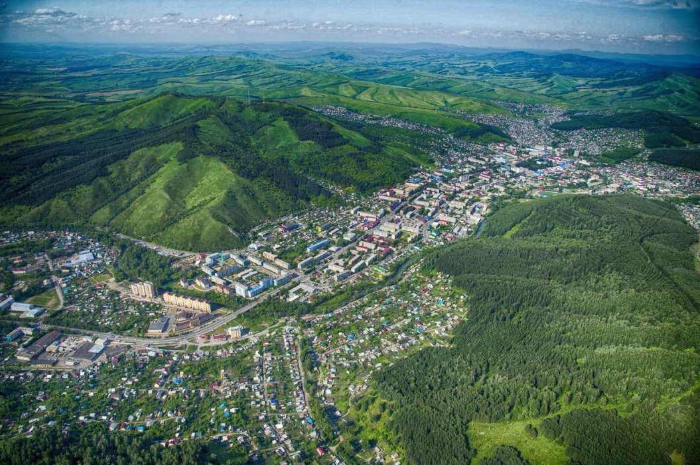
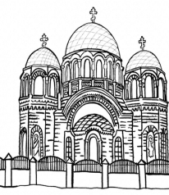
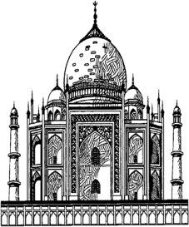
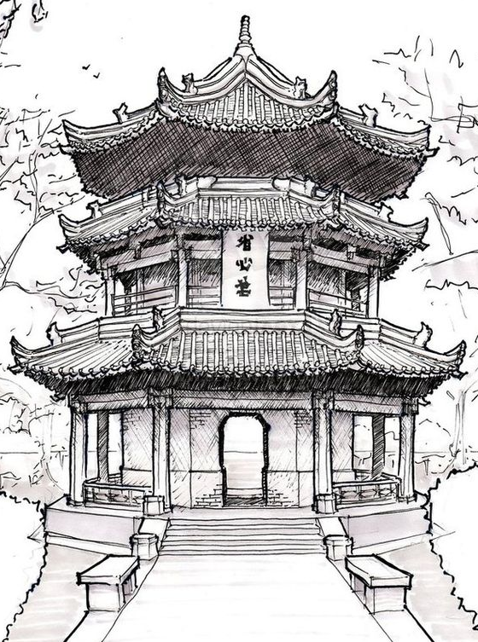
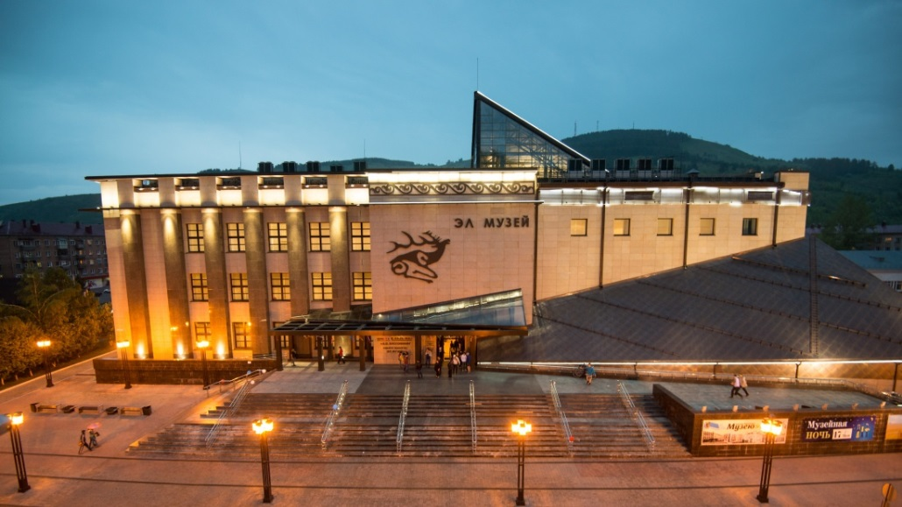
Горный Алтай – колыбель многих культур и языков, племен и народов. Все они живут в мире и согласии.
Здесь соприкасаются три драгоценности Духа, три философско- духовных учения: Ислам, Христианство и Буддизм.

Slide 14
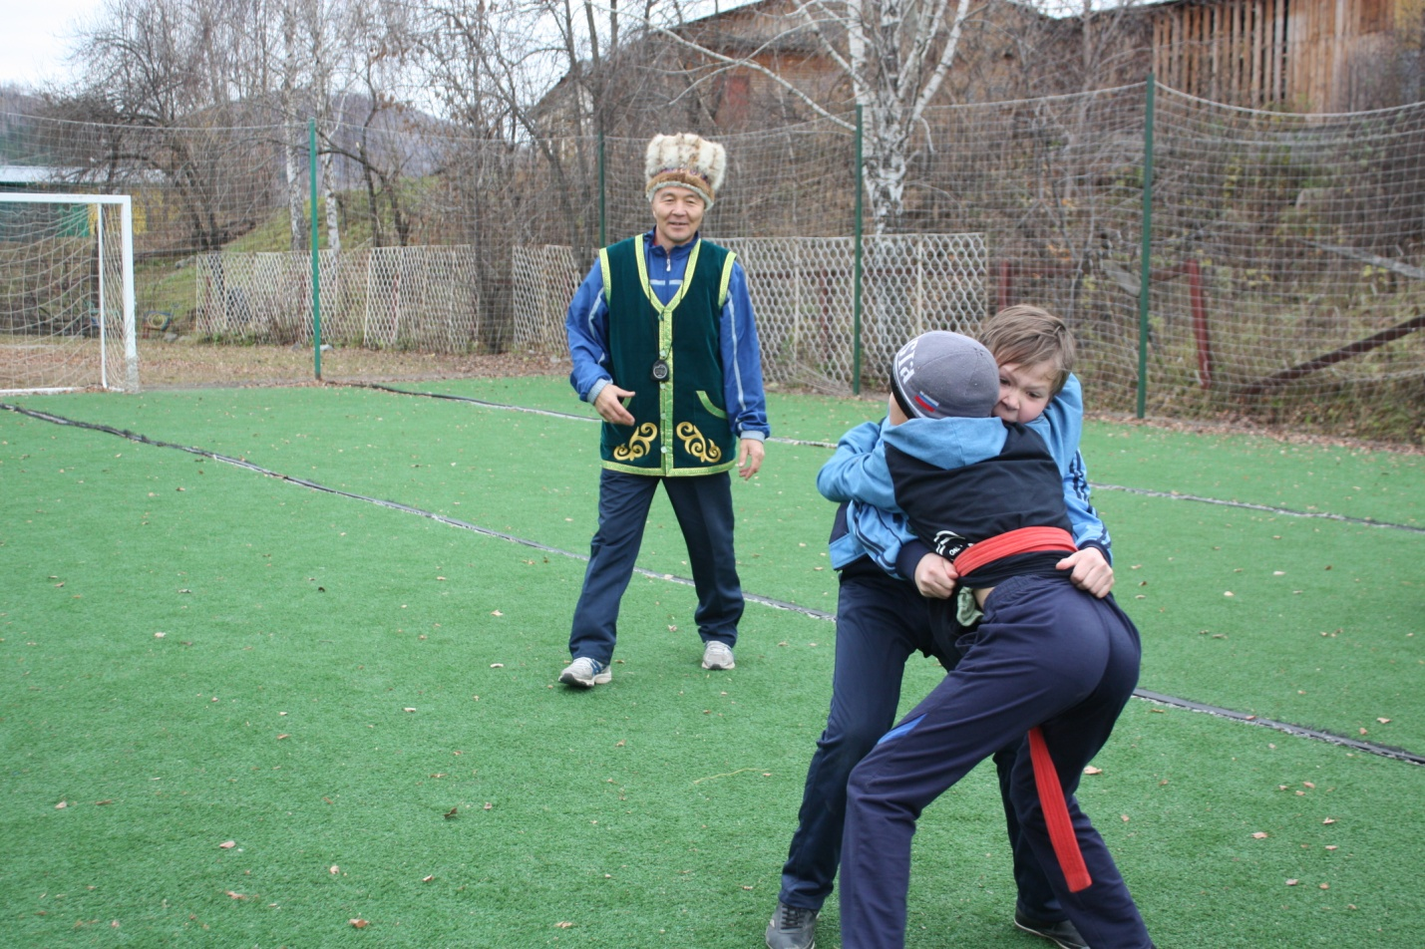
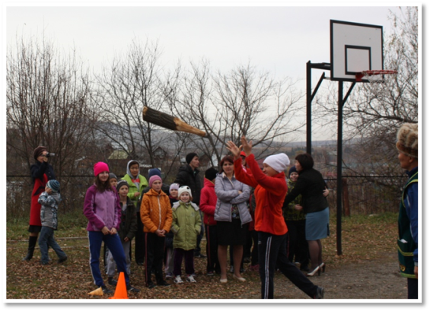
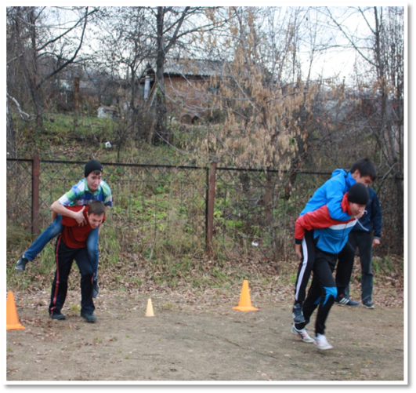
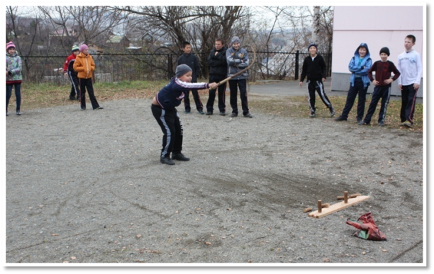

В рамках праздника «Дня алтайского языка» в нашей школе организуется выставка предметов быта алтайской культуры; проходит Малый Эл –Ойын. Педагоги и обучающиеся школы активно принимают участие в таких национальных видах спорта как: камчы согуш, токпок чачыш, тонжаан jюгюриш.

Slide 15
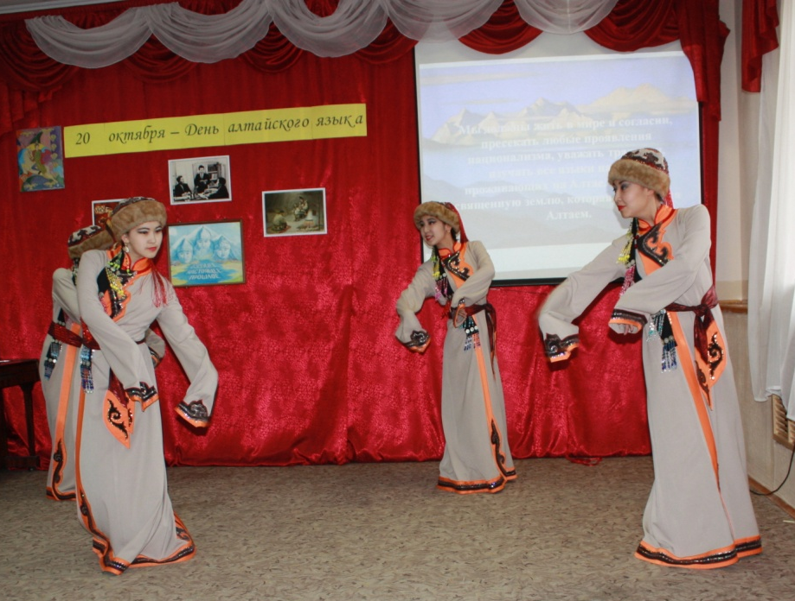
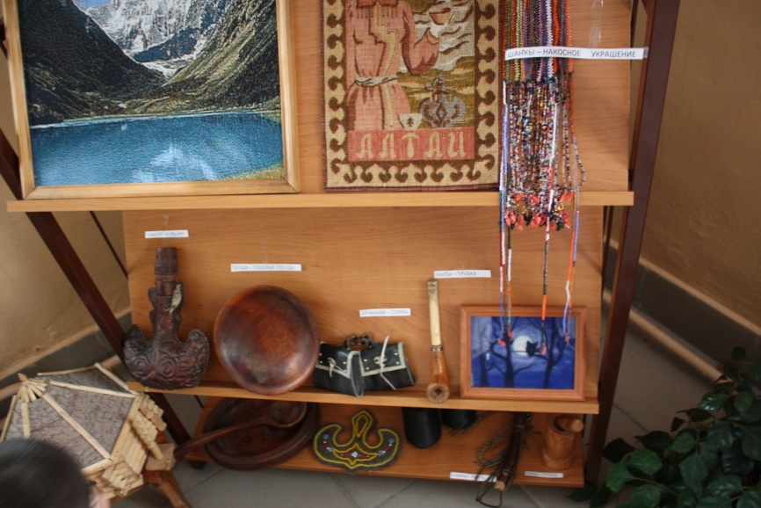
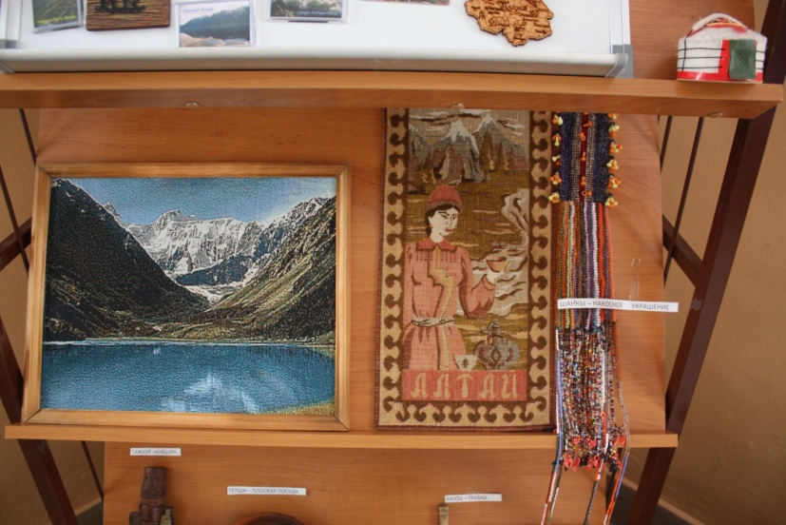


Slide 16
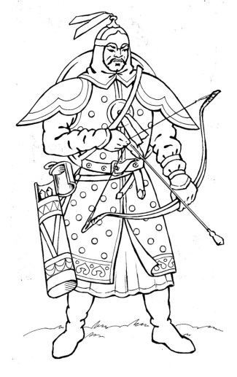
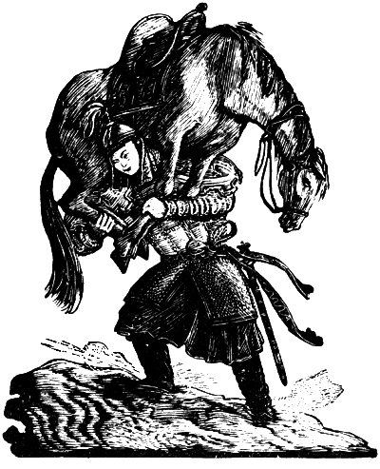
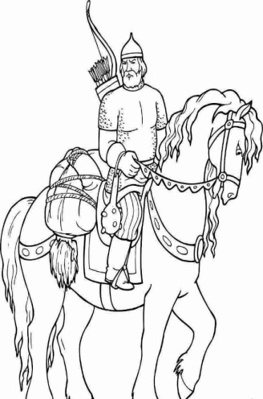
«….Мы должны обратиться к глубинным, сокровенным пластам нашей культуры - к нашим эпосам, былинам и сказаниям, к нашим пословицам, в них заложены все политические лозунги и рецепты спасения - вспомните все русские, алтайские пословицы и поговорки, свой язык.
И знайте, и помните - с нами не только Илья Муромец и Добрыня Никитич, но с нами и Гэсэр, с нами и Манас, с нами и Маадай –Кара, с нами в этой величайшей битве все герои прошлых веков, потому что, народ бессмертен, он идёт из прошлого в будущее через настоящее»!
Бронтой Бедюров

Slide 17
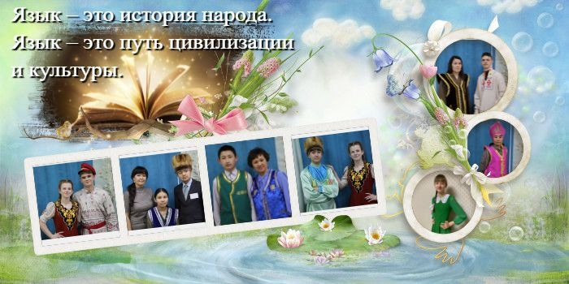

Slide 18
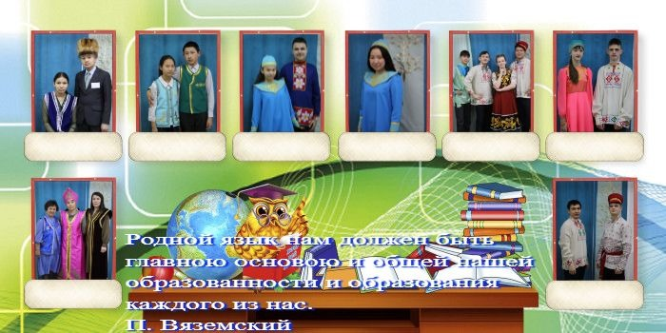
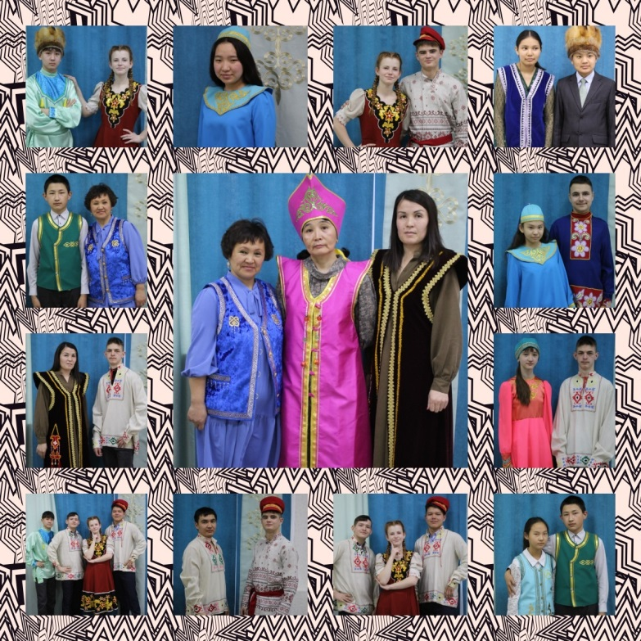


Slide 19
«СПИСОК ИСПОЛЬЗОВАННЫХ ИСТОЧНИКОВ»
Бедюров Б. Я. [За Алтаем Алтай.]/Бедюров Б. Я -Горно-Алтайск: БУ РА Литературно-издательский Дом «Алтын-Туу» – 2015.- С. 374.
Бедюров Б.Я. [Слово об Алтае. Ч. II. История, фольклор и культура.] — Горно-Алтайск, ГУ книжное издательство «Юч - Сумер — Белуха» Республики Алтай, 2003.
Мазаева Т.А.. Национальная культура в системе современного гуманитарного знания // Реальность этноса. Этнонациональные аспекты модернизации образования. — СПб., 2003.
Чичинов В. Бедюров Бронтой Янгович. // [Литературы народов России. XX век.] Словарь. - М., 2005.-С. 158, 280, 282.

